Slide 1

실습 #9.3
Gi Sook Jung, Ph.D
School of Computer Science and Engineering
College of IT Engineering, KNU

Slide 2
Practice #9.3
ProgressBar

Slide 3
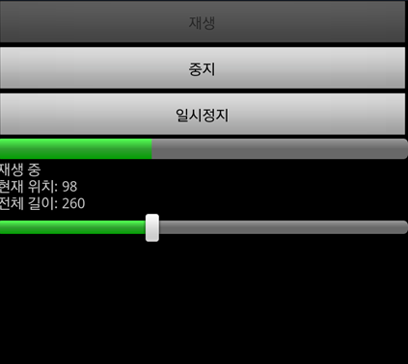
Practice #9.3
노래의 아무 지점이나 이동할 수 있도록 향상시켜 봅시다.
  SeekBar를 활용, OnSeekBarChangeListener의 onProgressChanged()를 활용
  MediaPlayer의 seekTo()를 사용하여 이동

Slide 4
Practice #9.4
Permission

Slide 5
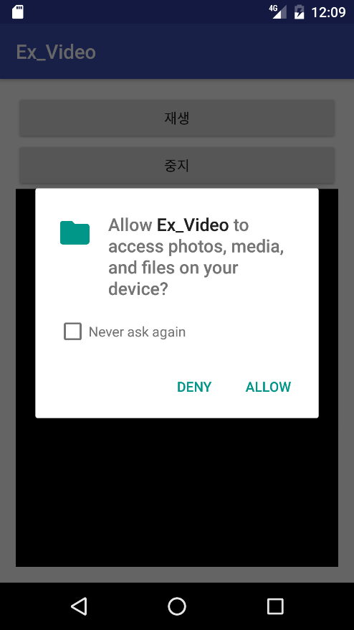
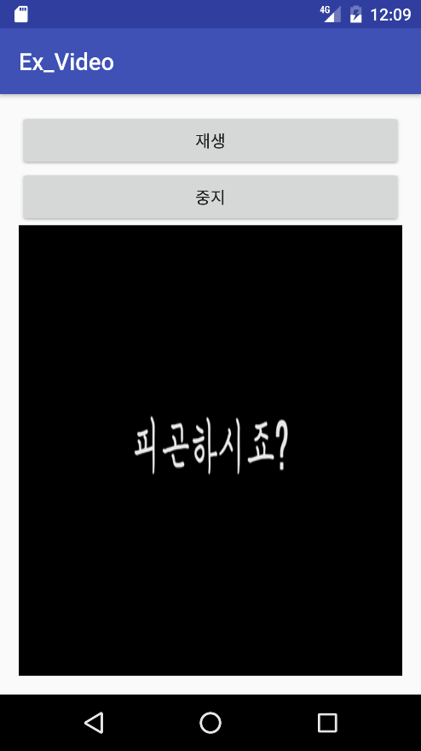
Practice #9.4
Permission을 활용하여 재생버튼을 눌렀을 때 Permission 허가 팝업을 표시 후 재생하도록 제작합시다.
  비디오 파일을 Storage에 저장
  READ_EXTERNAL_STORAGE를 이용하여 재생 버튼 선택 시 Permission 허가 팝업을 표시
  후 재생

Slide 6
실습 후 주의사항
실습을 완료하고 Bitbucket에 Push
Bitbucket에 Push 완료하면
반드시 자리에서 프로젝트 파일 및 캡쳐화면 삭제
에뮬레이터 내의 애플리케이션도 삭제
파일이 남아 있을 경우 감점

Slide 7
제출
제출형식
  주어진 문제의 기능을 보여주는 화면을 캡쳐한 보고서 작성
  소스파일과 보고서를 Bitbucket에 제출
주의
  마감 : 다음 수업 전날 자정(만점)
  이후 제출은 채점대상에서 제외함

Slide 8


